Slide 1
Producer and Consumer Problem in Java
Java Instructor Committee
Xiaoyu Qu
BID CBC Compass
2018-06-22

Slide 2
AGENDA
生产者消费者问题定义
Java跨线程Solutions
Java跨进程(跨JVM)Solutions
Java跨主机Solution
更高级话题

Slide 3
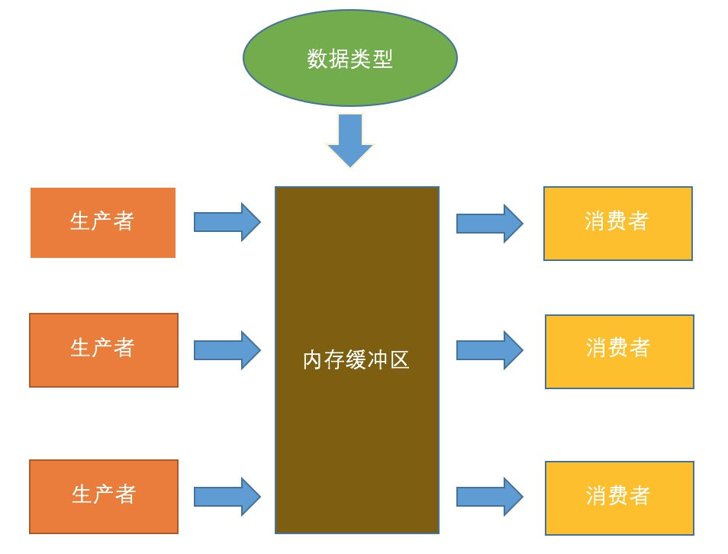
生产者/消费者问题 Producer-consumer problem
生产者/消费者问题是个经典的并发问题
又称有界缓冲区问题(bounded-buffer problem)
一个或多个生产者
一个或多个消费者
共享的缓冲区
Notes:
https://en.wikipedia.org/wiki/Producer%E2%80%93consumer_problem

Slide 4
Java跨线程Solutions
Wait/Notify
Lock and Condition
BlockingQueue
PipedInputStream and PipedOutStream

Slide 5
Java跨线程Solutions Wait() and notify()
wait()：当缓冲区已满/空时，生产者/消费者线程停止自己的执行，放弃锁，使自己处于等待状态，让其他线程执行。
基础设施
Synchronized关键字和Synchronized(Object)方法
Non-fair(非公平) schedule only # Fair(公平) schedule
Reentrant (锁定区可重入) # Non-reentrant不可重入
Exclusive (排它锁) # Share Lock(共享锁)
Mutex (互斥锁） # ReadWriteLock(读写锁)
Pessimistic(悲观锁) # Optimistic(乐观锁)
Object的wait()/ wait(timeout)方法
Object的notify()/notifyAll()方法
Notes:
公平锁： Threads acquire a fair lock in the order in which they requested it 非公平锁： A non-fair lock permits barging: threads requesting a lock can jump ahead of the queue of waiting threads if the lock happens to be available when it is requested.
锁定区可重入: 线程可以进入任何一个它已经拥有的锁所同步着的代码块。
共享锁：该锁可被多个线程共有，典型的就是ReentrantReadWriteLock里的读锁，它的读锁是可以被共享的，但是它的写锁确每次只能被独占。
悲观锁：总是假设最坏的情况，每次去拿数据的时候都认为别人会修改，所以每次在拿数据的时候都会上锁，这样别人想拿这个数据就会阻塞直到它拿到锁。
乐观锁：顾名思义，就是很乐观，每次去拿数据的时候都认为别人不会修改，所以不会上锁，但是在更新的时候会判断一下在此期间别人有没有去更新这个数据，可以使用版本号等机制。

Slide 6
Java跨线程Solutions Wait()/notify()
原理
生产者和消费者线程对Object对象的monitor线程互斥锁的锁定竞争
Synchronized 锁定
wait 释放锁定->等待被Notify(或超时)->竞争并重新获得锁定
notify 唤醒处于锁等待状态的线程(Non-fair)
退出作用域释放锁
Demo
Notes:
Synchronized内部的锁升级过程:
Biased Lock -> Lightweight Lock -> Heavyweight lock(偏向锁/轻量级锁/重量级锁)
Java并发编程：Synchronized及其实现原理
http://www.cnblogs.com/paddix/p/5367116.html
Java并发编程：Synchronized底层优化（偏向锁、轻量级锁, 重量级锁）
https://www.cnblogs.com/paddix/p/5405678.html

Slide 7
Java跨线程Solutions Lock and condition
基础设施
Lock
ReentrantLock
Non-fair(非公平) 或 Fair(公平) schedule
Reentrant (锁定区可重入) # Non-reentrant不可重入
Exclusive (排它锁) # Share Lock(共享锁)
Mutex (互斥锁） # ReadWriteLock(读写锁)
Pessimistic(悲观锁) # Optimistic(乐观锁)
Lock()/tryLock()/tryLock(timeout)
Condition 从Lock对象中创建出任意数目，只能和该锁配合使用
await()/await(timeout)
signal()/signalAll()
Notes:
ReentrantReadWriteLock(读写锁) - 读锁是共享锁，写锁是排它锁。

Slide 8
Java跨线程Solutions Lock and condition
原理
生产者和消费者线程对Lock对象进行锁定竞争
Lock.lock() 锁定(或超时)
可使用Multiple Condition Objects实现精确唤醒控制
Condition.await() 释放锁定->等待被Signal(或超时)->竞争并重新获得锁定
Condition. signal() 唤醒处于锁等待状态的线程(Non-fair/Fair)
Demo

Slide 9
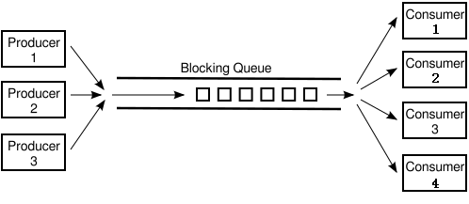
Java跨线程Solutions BlockingQueue
基础设施
BlockingQueue
LinkedBlockingDeque<>(capacity)
Default capacity = Integer.MAX_VALUE
put() 阻塞写入对象
take() 阻塞取出对象
原理
阻塞队列会处理阻塞和唤醒，这样简化了设计。其内部相当于一个缓冲区，可以平衡生产者和消费者的处理能力。
Notes:
BlockingQueu介绍：
http://wsmajunfeng.iteye.com/blog/1629354

Slide 10
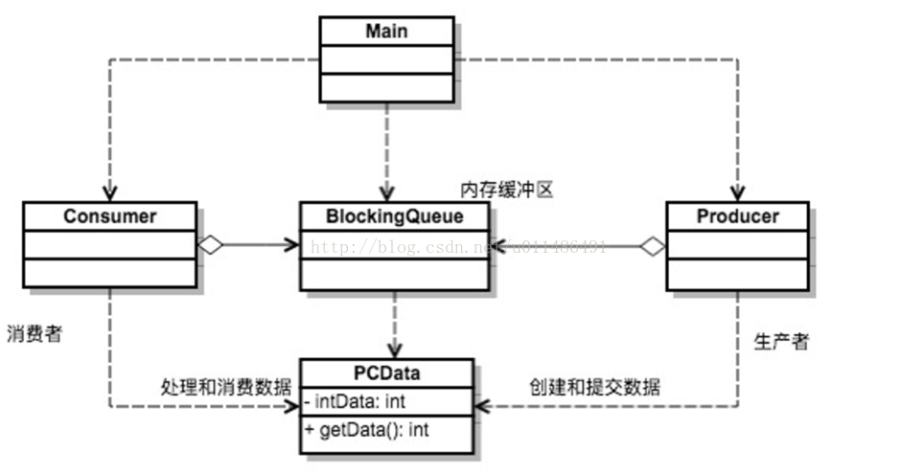
Java跨线程Solutions BlockingQueue
基于阻塞队列的Java生产者消费者模式
Notes:
基于阻塞队列的Java生产者消费者模式:
https://blog.csdn.net/u011486491/article/details/77849326

Slide 11
Java跨线程Solutions BlockingQueue
Demo

Slide 12
Java跨线程Solutions PipedInputStream/PipedOutputStream
基础设施
PipedInputStream接收字节流
PipedOutputStream发送字节流
原理
将Output和Input Stream关联起来
使用PipedInputStream的内部缓存区(可指定大小,默认1024字节)
使用PipedInputStream/PipedOutputStream内部锁
基于字节流,有定界问题

Slide 13
Java跨线程Solutions PipedInputStream/PipedOutputStream
Demo

Slide 14
生产者消费者问题 Java跨进程(跨JVM)
NIO and MappedByteBuffer(Java SHM solution)
Using Linux系统V-IPC MQ through JNA

Slide 15
Java跨进程(跨JVM) NIO and MappedByteBuffer
基础设施
NIO FileChannel
MappedByteBuffer
使用底层操作系统的Memory-mapped file机制
和Direct Byte Buffer
原理
跨JVM共享内存影射文件
使用直接内存Buffer做缓存区
使用FileChannel的排它锁
Notes:
https://blog.csdn.net/huzhigenlaohu/article/details/52488947
https://blog.csdn.net/cloudeagle_bupt/article/details/52136085

Slide 16
Java跨进程(跨JVM) NIO and MappedByteBuffer
Demo

Slide 17
Java跨进程(跨JVM) Using Linux系统V-IPC MQ through JNA
基础设施
System V IPC / Linux System Call
int msgget(key_t key, int msgflg)
int msgsnd(int msqid, const void *msgp, size_t msgsz, int msgflg)
size_t msgrcv(int msqid, void *msgp, size_t msgsz, long msgtyp, int msgflg)
JNA库
源于Sun公司， 开源基于JNI的库，用于Java侧。
原理
使用操作系统的SystemV-IPC 消息队列
每个消息中的内存区
使用内核里的锁，对应用不可见
Notes:
JNA(Java Native Access)是一个开源的Java框架，是Sun公司推出的一种调用本地方法的技术，是建立在经典的JNI基础之上的一个框架。之所以说它是JNI的替 代者，是因为JNA大大简化了调用本地方法的过程，使用很方便，基本上不需要脱离Java环境就可以完成。
https://www.cnblogs.com/lanxuezaipiao/p/3635556.html

Slide 18
Java跨进程(跨JVM) Using Linux系统V-IPC MQ through JNA
Demo

Slide 19
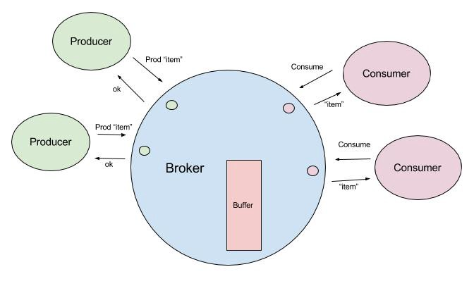
生产者/消费者问题 Java跨主机Solution
基于Broker的分布式实现的方案
Notes:
分布式实现:
https://medium.com/@bizzard4/producer-consumer-the-whole-story-e0b4034406f1

Slide 20
生产者/消费者问题 更高级话题
数据安全
部署方式
不丢弃数据
分布式
并发模式
多进程
主动丢弃数据
多线程
可靠性
恢复
单线程
死锁
双缓冲区
低
队列缓冲区
环形数组
单个生产者
单个消费者
环形链表
IPC
MQ
Broker
耦合类型
锁(临界区)竞争
DB
多个生产者
单个消费者
高
消费者负载均衡
单个生产者
多个消费者
性能
多个生产者
多个消费者
生产者消费者模式
Notes:
并发模式：
- Actor模型 Erlang, Scala, Java Akka
- CSP(Communicating Sequential Process)模型： golang

Slide 22
Reference
Java实现跨线程生产者消费者Solutions
https://blog.csdn.net/u010983881/article/details/78554671
生产消费者模式之深入理解(高级话题)
https://blog.csdn.net/sanyuesan0000/article/details/52996586

